Slide 2
Пояснительная записка
Дидактический материал по теме «Сестринская деятельность и сестринский процесс в реабилитации пациентов с заболеваниями мочевыделительной системы» предназначен для студентов IV курсов, обучающихся по специальности 34.02.01 «Сестринское дело».
Данную разработку можно использовать для изучения студентами нового материала на занятиях и для самостоятельной работы.
Дидактический материал содержит слайды презентации для сопровождения лекции.

Slide 3
Лекция №11
Тема:
Сестринская деятельность и сестринский процесс в реабилитации
пациентов с заболеваниями мочевыделительной системы

Slide 4
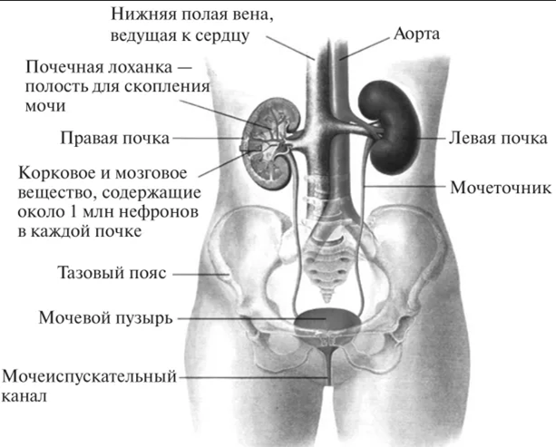
Гломерулонефрит – это иммунно-воспалительное заболевание с преимущественным поражением клубочкового аппарата почек.

Slide 5
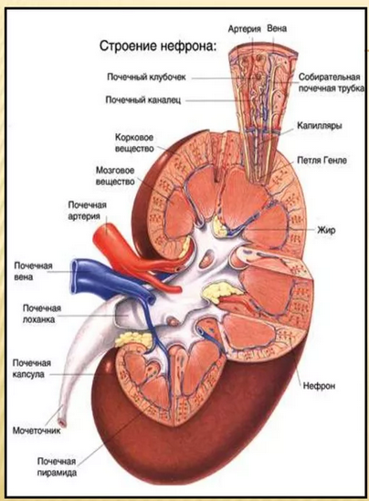
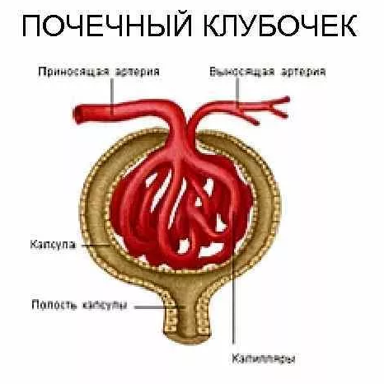

Slide 6
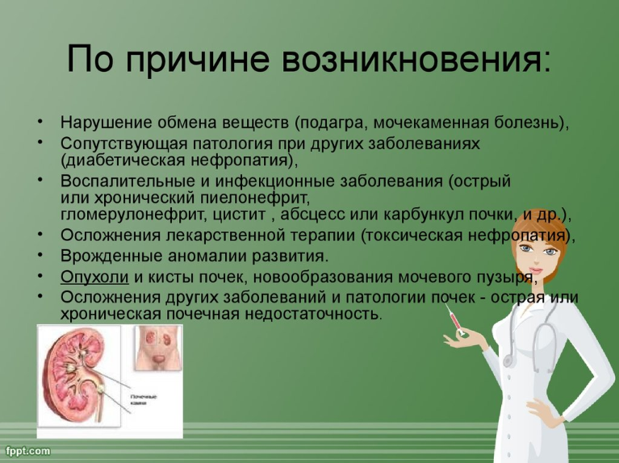

Slide 7
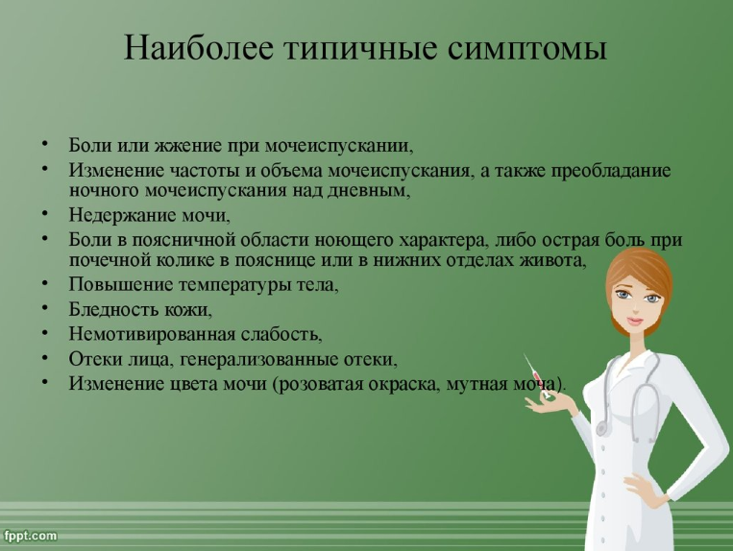

Slide 8
Задачи ЛФК
Повысить защитные силы организма
Адаптировать организм к физической нагрузке
Способствовать снижению артериального давления
Улучшить кровообращение в почечной ткани и мочеотделение
Устранить застойные явления в лёгких
Способствовать нормальной работе кишечника
Создать положительный эмоциональный настрой пациента
Рекомендации при проведении лечебной физкультуры
Темп медленный, амплитуда неполная и с переходом на полную
Исходное положение лежа, сидя и коленно-кистевое.
Физическая нагрузка чередуется на разные группы мышц с целью перераспределения крови и производится на все группы мышц, особенно на мышцы спины, брюшного пресса и бедер.
В комплексе упражнений используют дыхательные упражнения и упражнения на расслабление.
Во время выполнения упражнений предупреждать возможное переохлаждение пациента.

Slide 9
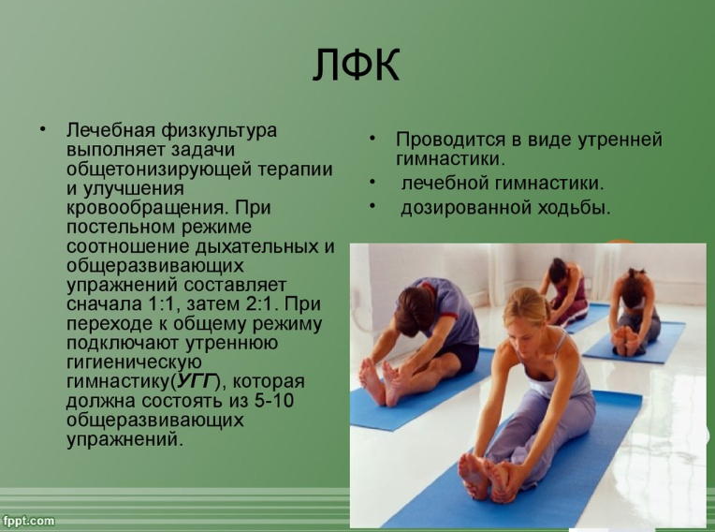

Slide 10
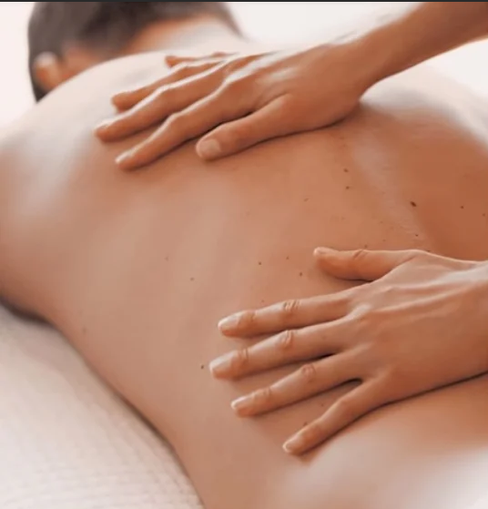
Массаж
Применяют массаж с использованием приема поглаживания, растирания, разминания спины, поясницы, живота, нижних конечностей, исключая приёмы прерывистой вибрации.
Время – 10 мин.,
на курс 10-15 процедур.

Slide 11
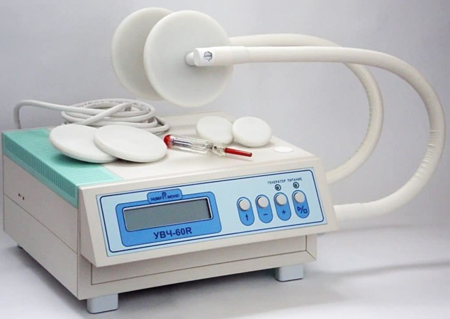
Физиотерапевтические процедуры
направлены на ликвидацию воспаления, десенсибилизацию, снижение сопротивления сосудов почек и улучшение кровоснабжения:
1) УВЧ на область почек в течение 3-х недель в олиготермической дозе
2) Микроволновая терапия
На курс 8-10 процедур. Данные методы оказывают противовоспалительное десенсибилизирующее действие.

Slide 12
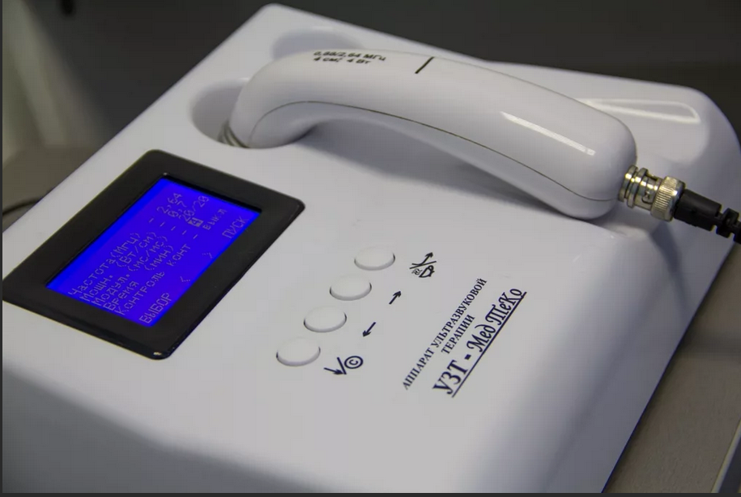
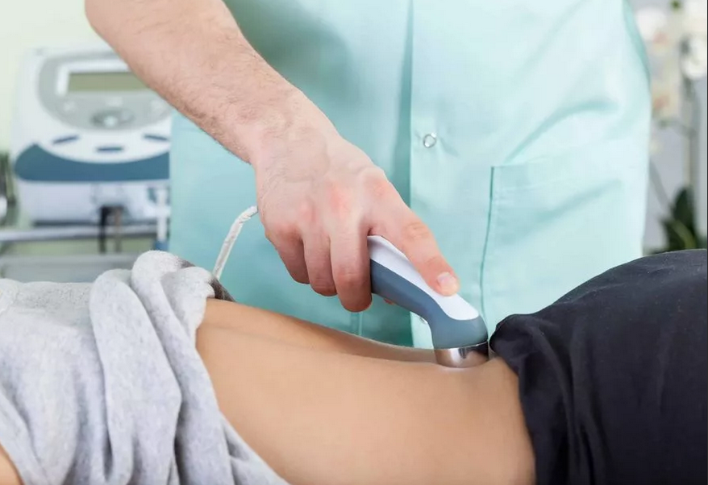
Ультразвуковая терапия

Slide 13
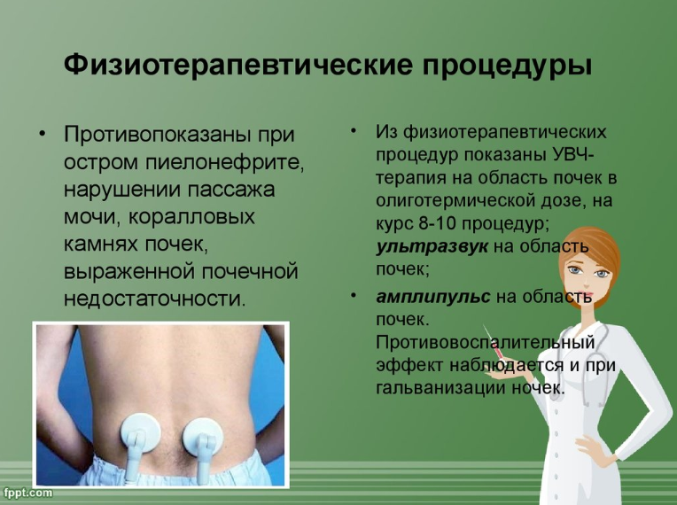

Slide 14
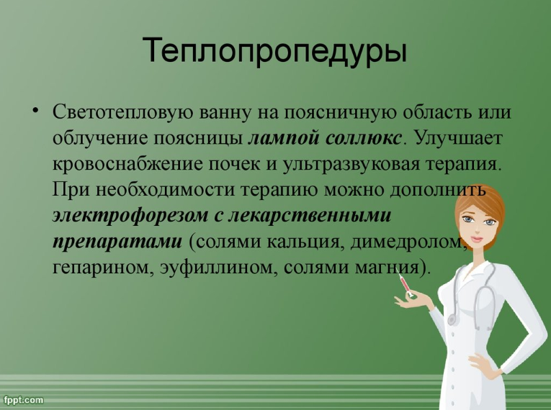

Slide 15
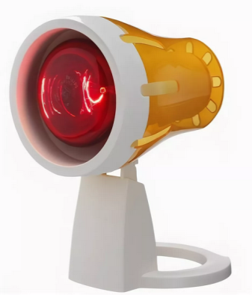
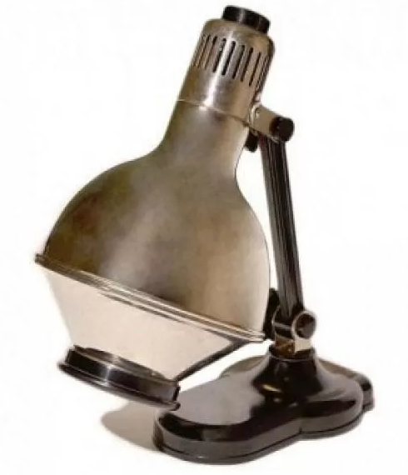
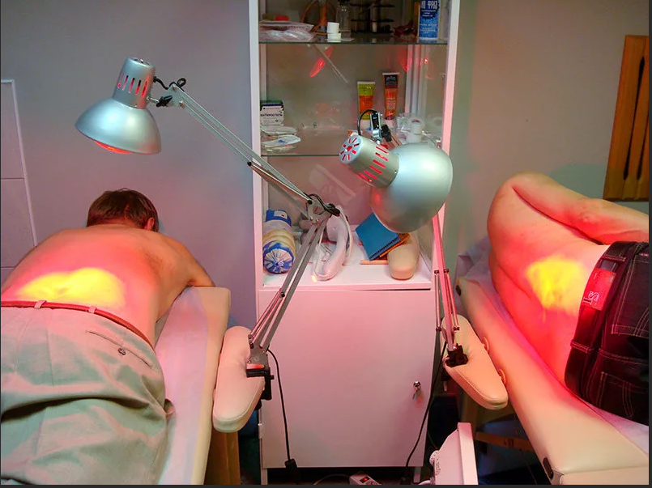
Светолечебная процедура лампой «Соллюкс»

Slide 16
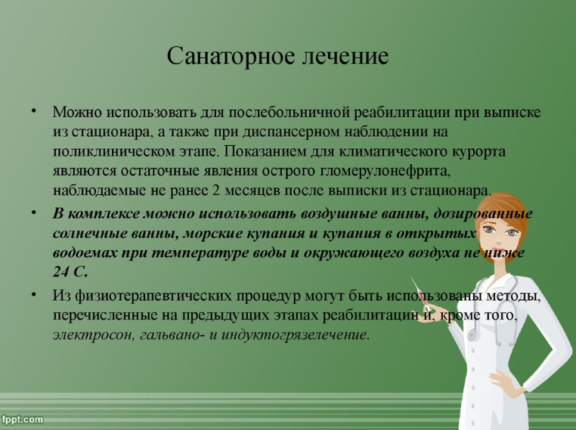

Slide 17
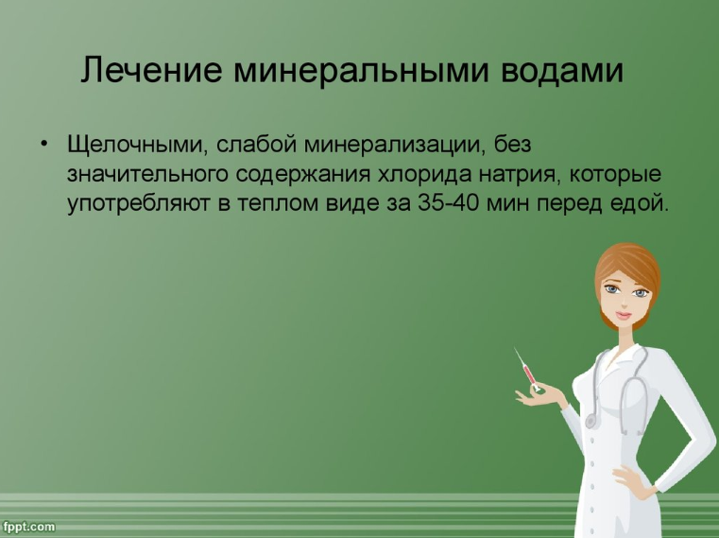
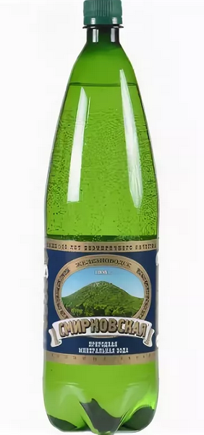
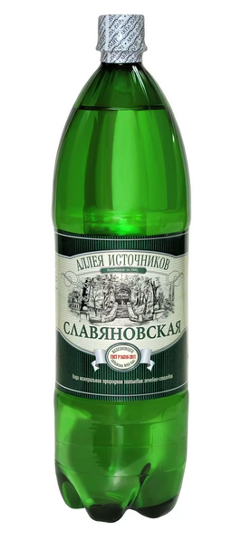
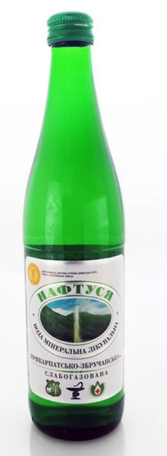

Slide 18
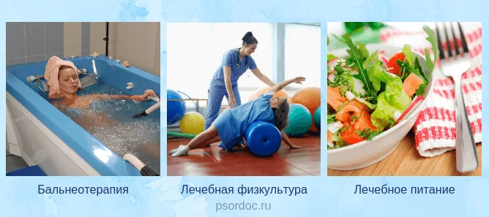

Slide 19
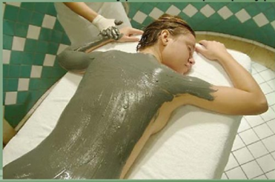
Грязелечение. Используют иловые и торфяные лечебные грязи на поясничную область в виде аппликаций с температурой до +40 градусов по 15 минут на курс 8-10 процедур. Грязевые аппликации раздражают рецепторы, улучшают почечный кровоток и повышают диурез, оказывают противовоспалительное десенсибилизирующее действие.

Slide 20
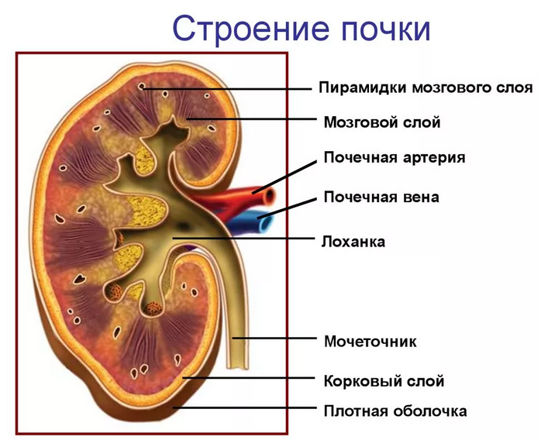
Пиелонефрит – инфекционное заболевание, которое характеризуется воспалением почечных лоханок. Самой частой причиной возникновения заболевания является кишечная палочка. Развитию болезни способствует также мочекаменная болезнь, беременность, заболевания предстательной железы, аномалии мочевыводящих путей, сахарный диабет.

Slide 21
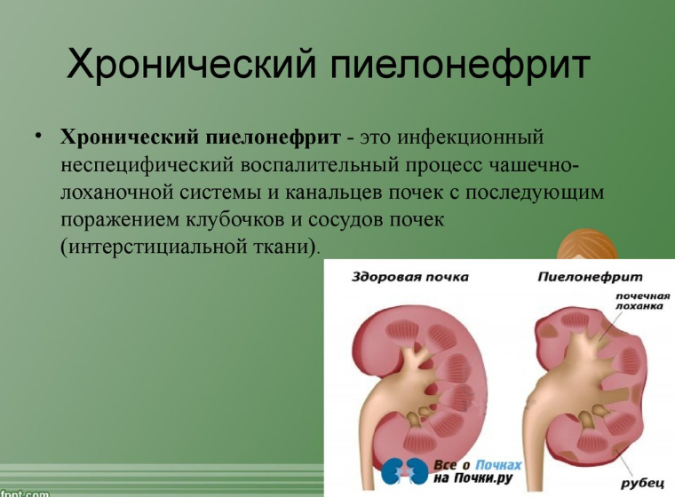

Slide 22
Лечебная физкультура при пиелонефрите.
Физическими упражнениями рекомендуется заниматься после стихания обострения: прекращения резких болей и снижения лихорадки.
Задачи ЛФК: нормализовать кровообращение в почках, улучшить обменные процессы, улучшить отток мочи, нормализовать артериальное давление, повысить сопротивляемость организма и сохранить нормальную физическую работоспособность.
Противопоказаниями к применению ЛФК служат тяжелое состояние больного, сильная боль при выполнении физических упражнений, а также вероятность возникновения внутреннего кровотечения.

Slide 24
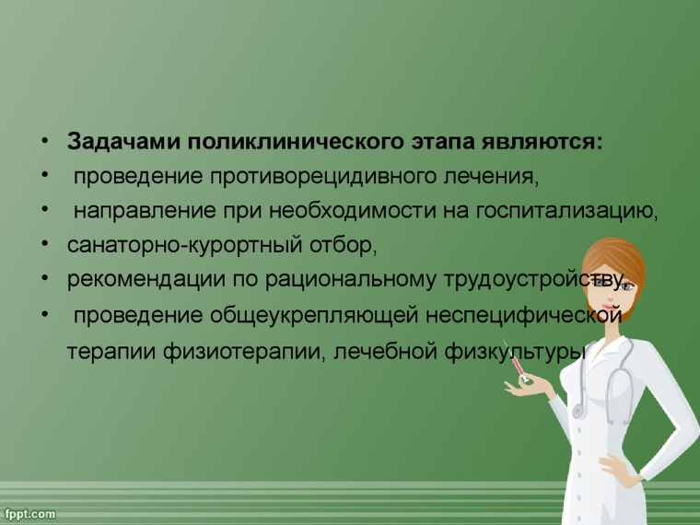

Slide 25
Массаж
Специальный поглаживающий массаж может помочь устранить застойные явления в мочевыделительной системе. При массаже массируют спину, поясницу, ягодицы, живот, нижние конечности. Ударных приемов следует избегать. Рекомендуется 10-15 сеансов на курс лечения.
Длительность массажа – 10 минут.

Slide 26
Особенности ЛФК
Методика ЛФК строится в зависимости от формы пиелонефрита, состояния почечной функции и двигательного режима. В занятие включаются соответствующие режиму движений общеукрепляющие и специальные (лечебные) упражнения для мышц брюшного пресса, спины, поясницы, ягодичной области и диафрагмы в сочетании дыхательными упражнениями и на расслабление.
На поликлиническом этапе используют 3 двигательных режима:
Щадящий режим (первые 2 недели)
Щадяще-тренирующий режим
Тренирующий режим

Slide 27
Физиотерапевтическое лечение
1. УВЧ на область почек в олиготермической дозе на курс 8-10 процедур.
2. Ультразвук на область почек
3. Амплипульстерапия
4. Гальванизация почек

Slide 28
Санаторно-курортное лечение.
Показана:
- климатотерапия
- бальнеотерапия – применение углекислых ванн (улучшают мозговое кровообращение и почечный кровоток), питьё минеральной воды (слабоминерализованной типа «Нафтуся», «Славянская», «Смирновская»).
- грязелечение – иловые и торфяные грязи в виде аппликаций на поясничную область с температурой 40 градусов по 15 минут. Грязи оказывают провоспалительное действие, улучшают почечный кровоток, повышают диурез.

Slide 29
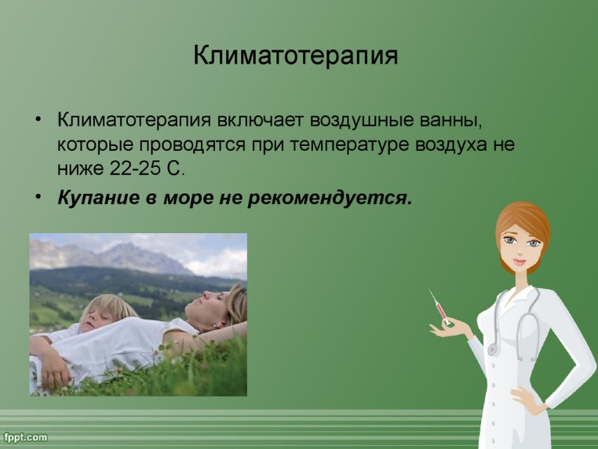
Воздушные ванны при хроническом пиелонефрите показаны больным с легким и среднетяжелым течением заболевания на курортах средней полосы при температуре воздуха 22-25ºС с мая по сентябрь и на Южном берегу Крыма в апреле-мае и сентябре-октябре.

Slide 30
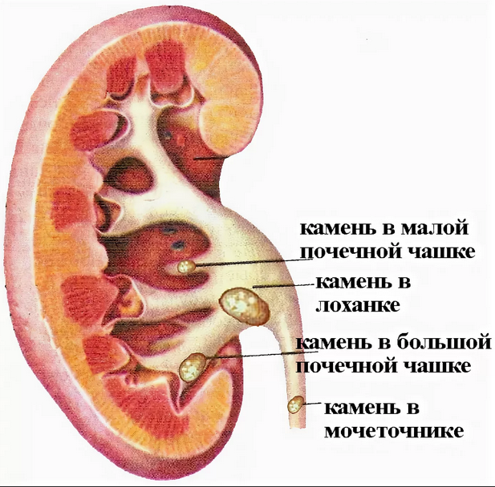
Мочекаменная болезнь – часто встречающееся хроническое заболевание почек, характеризующееся образованием камней в чашечнолоханочной системе. Камни могут быть одиночными и множественными, размером от 0,1 до 10-15 см и более.

Slide 31
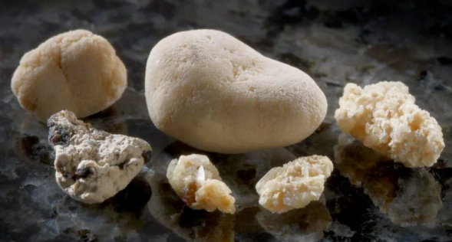
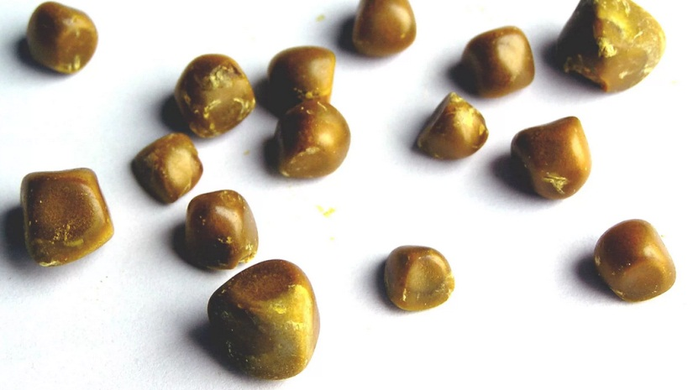
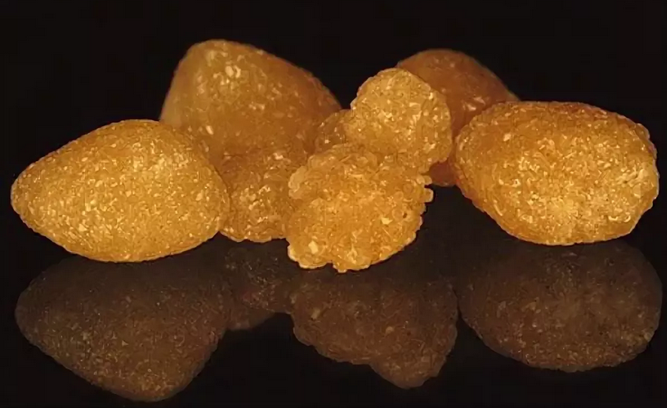
ОКСАЛАТЫ
УРАТЫ
ФОСФАТЫ

Slide 32
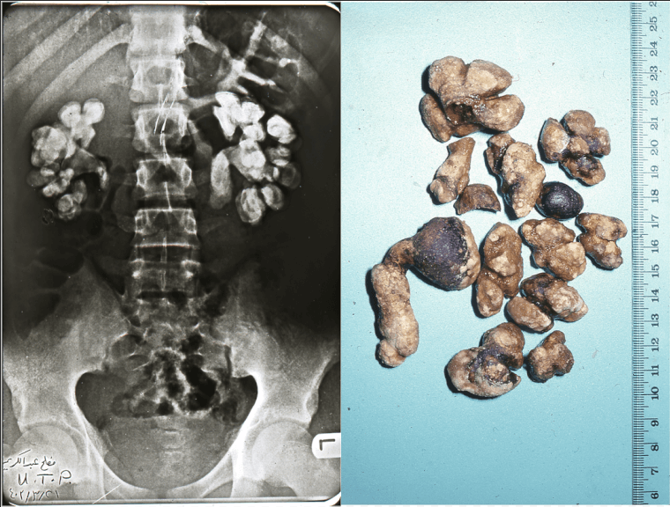

Slide 33
Задачи ЛФК:
улучшение мочевыделительной функции почек и оттока мочи;
содействие отхождению камней;
общее укрепление организма и улучшение обмена веществ.
Методика ЛФК. При мочекаменной болезни физические упражнения вызывают колебания внутрибрюшного давления и объема брюшной полости, стимуляцию перистальтики кишечника, сотрясение и растягивание мочеточников и тем самым способствует выведению камней.
Специальные упражнения для мышц брюшного пресса, мышц спины и малого таза также снижают тонус гладкой мускулатуры мочеточников по механизму моторно-висцеральных рефлексов и способствуют отхождению камня. К таким упражнениям относятся различные наклоны и повороты туловища, резкие изменения положения тела, бег, прыжки, соскоки со снарядов и др. Эти упражнения чередуются с расслаблением мышц и дыхательными упражнениями с диафрагмальным дыханием.
Важной особенностью занятий ЛФК является частая смена исходных положений (стоя, сидя; стоя на четвереньках, на коленях; лежа на животе, на спине, на боку и др.).
Продолжительность занятия ЛГ – 30-45 минут. Кроме ЛГ, больным рекомендуются УГГ с выполнением упражнений в разных исходных положениях, а также ходьба, бег с прыжками, соскоками и подскоками, спрыгивание со ступеньки.

Slide 34
Массаж начинают с поясничной области, а затем переходят на область подвздошных костей таза. Для прекращения почечной колики производят сильные растирания в углу между 12-м ребром и позвоночником, а также в области Д3-Д4 позвоночника. Процедуру заканчивают массажем передней стенки живота в области над лонным сочленением.

Slide 35
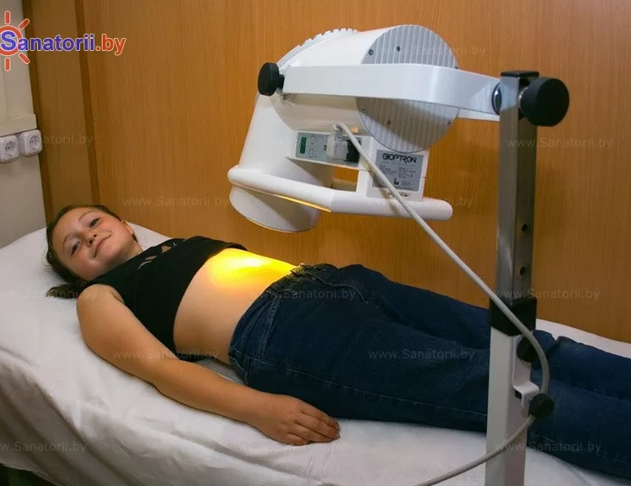
Камнеизгоняющая методика в физиотерапии.
В начале воздействуют светотепловой терапией на область камня в мочеточнике, а затем проводят электростимуляцию синусоидально-модулированными токами от аппарата «Амплипульс».

Slide 36
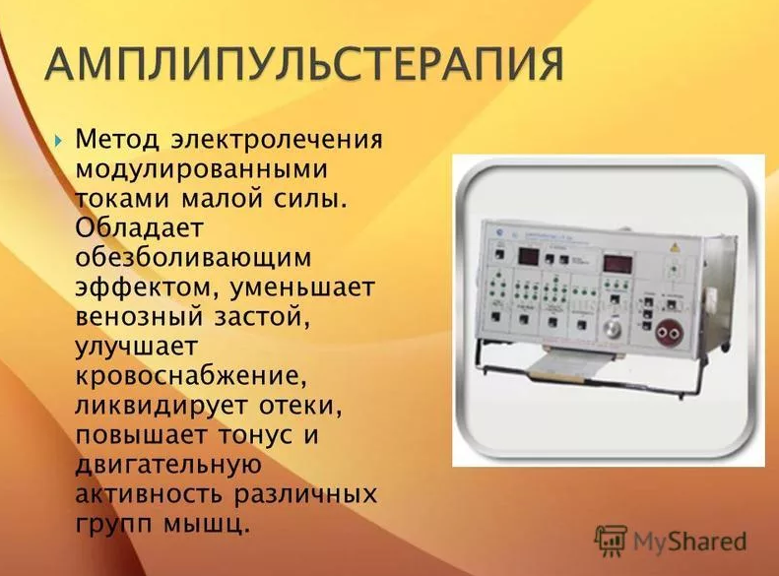

Slide 37
Диета при мочекаменной болезни.
Лечебная диета при мочекаменной болезни ставит своей задачей ограничение в рационе пищевых веществ, из которых образуется осадок или камни в мочевых путях.
Общие рекомендации. Диету при мочекаменной болезни должен назначать врач. Зная состав камней, он сможет правильно оценить ваше состояние здоровья и подобрать меню, которое будет препятствовать дальнейшему образованию камней.
Неправильное питание может ухудшить ситуацию и привести к появлению новых камней.
Для всех разновидностей диет при мочекаменной болезни характерны следующие рекомендации: уменьшение объема пищи, ограничение пищи, богатой камнеобразующими веществами, разнообразие, уменьшение употребления соли, достаточное количество жидкости, исключение острых блюд из меню.

Slide 38
СПИСОК ЛИТЕРАТУРЫ
1. Полякова, Е. Почки / Е. Полякова. - Нижний Новгород: Газетный мир, 2012.
2. Георгиева, С.А. Физиология / С.А. Георгиева, Н.В. Беликина, Л.И. Прокофьева. - Москва: Альянс, 2009. - 227с.
3. Смолева, Э.В. Сестринское дело в терапии: учебное пособие /под ред. Б.В. Кабарухина. - 2-е. изд. - Ростов н/Дону: Феникс, 2005. - 281 с.
4. Сединкина, Р.Г. Сестринская помощь при заболеваниях мочевыводящей системы/Р.Г. Сединкина: учеб. пособие. Москва: ГЭОТАР-Медиа, 2012.
5. Смолева, Э.В. Терапия с курсом первичной медико-санитарной помощи: Е.Л. Аподиакос. 8-е издание изд. доп. Ростов на Дону: Феникс, 2014.
6. Источник: https://www.bibliofond.ru/view.aspx?id=662495
© Библиофонд

